Slide 1
Pós-Graduação
Engenharia de Software
ABrasilExpress
Moto Frete

Slide 2
ABrasilExpress
Alunos:
1202659 Emerson da Silva Cardozo
1202780 Guilherme Santos da Silva
1202808 João Evaristo Furtado
1202967 Romulo de Araujo Magalhães
1201218 Samuel de Matos Rezende

Slide 3
Escopo do Projeto
Cliente: ABrasilExpress
  Ramo de Atividade: Prestação de serviço de moto frete
  Tempo de Atividade: 6 anos
  Quantidade de Funcionários: 10
  Principais Clientes: Vallourec Tubos do Brasil, Ameni, Gastro Obeso, Licence, Europa, Bradesco, Órgãos Públicos

Slide 4
Escopo do Projeto
Registro das solicitações de serviços
Cadastro de clientes
Cobrança de clientes
Cadastro de Contrato
Pagamento de contas (água, luz, telefone, etc)
Manutenção dos veículos
Cadastro de fornecedores
[Descrição resumida dos Processos de Negócio envolvidos no Projeto]

Slide 5
Objetivo Geral
O Sistema ajudará na organização dos processos atuais:
  Abertura e fechamento de Ordem de Serviço (OS);
  Cadastro de cliente e fornecedores;
  Registro das manutenções realizadas nos veículos;
  Cadastro e acompanhamento dos contratos;
  Cadastro e acompanhamento das contas;
  Visualização de relatórios para análise de dados
  [Descrição resumida do sistema que dará apoio aos Processos de Negócio envolvidos no Projeto]

Slide 6
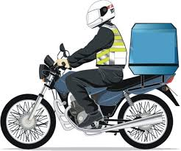
Objetivos Específicos
Guilherme Santos da Silva
  Administrativo
Emerson da Silva Cardozo
  Manutenção
Samuel de Matos Rezende
  Vendas
Romulo de Araujo Magalhães
  Operacional
João Evaristo Furtado
  Financeiro

Slide 7


Operacional
Determinar para o sistema qual motoboy vai fazer qual serviço.

Slide 8


Operacional
Roteirização de Motoboys
Gestão fila Motoboys

Slide 9
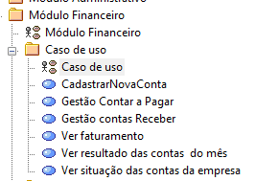
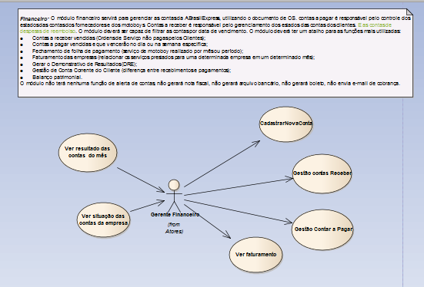
Casos De uso Financeiro

Slide 10
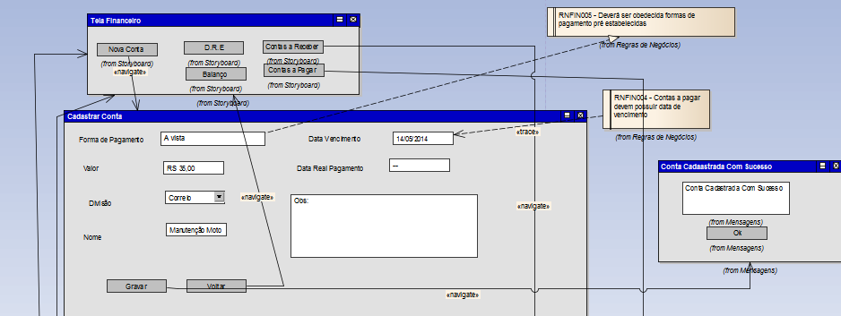
Cadastrar Nova Conta

Slide 11
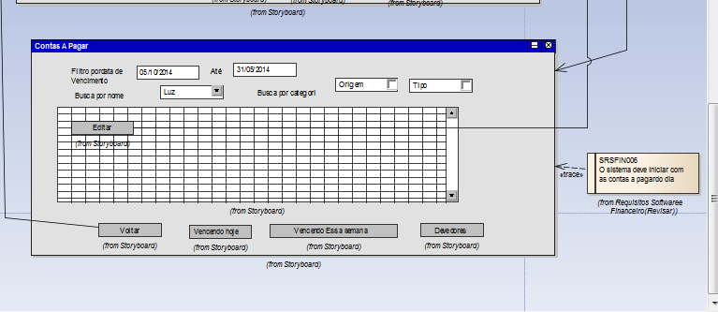
Contas a Pagar

Slide 12
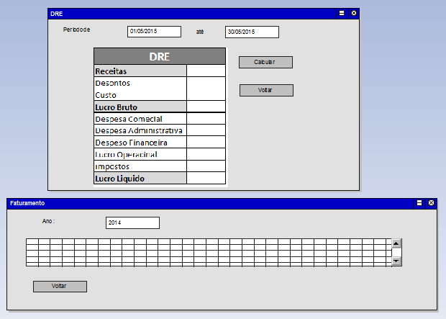
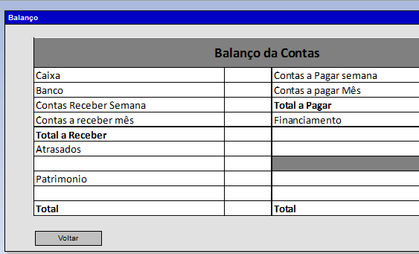
Relatórios
DRE
Balanço
Faturamento

Slide 13
Status Atual
[Descrição sobre o que já foi realizado considerando o Processo de Desenvolvimento de Sistemas:
  Análise de Sistemas
  Projeto de Sistemas
  Análise de Software
  Projeto de Software

Slide 14
Status Atual
[Resumo da Metodologia Adotada.
  O aluno deve conseguir demonstrar que as atividades do Processo de Desenvolvimento de Sistemas foram realizadas de forma consciente. Por exemplo, aluno deve ter condições de responder questões como:
    O artefato X foi produzido com qual finalidade?
    Como o X foi produzido?
    O X foi produzido segundo as práticas aprendidas no curso?
    X poderia ter sido produzido de forma diferente?
    A consistência de X foi verificada frente ao Y? Como? Por que?
    Por que a atividade A foi executada após a atividade B?
    Poderia ter sido diferente? Por que?]

Slide 15
Pendências
[Descrição sobre o que ainda falta realizar]

Slide 16
Planejamento
[Planejamento de atividades para finalizar o que ainda falta realizar considerando o Processo de Desenvolvimento de Sistemas]

Slide 17
Considerações Finais
[Descrição]

